Slide 1
Elevatorpitch
Daniel Nijkamp SD1Db

Slide 2
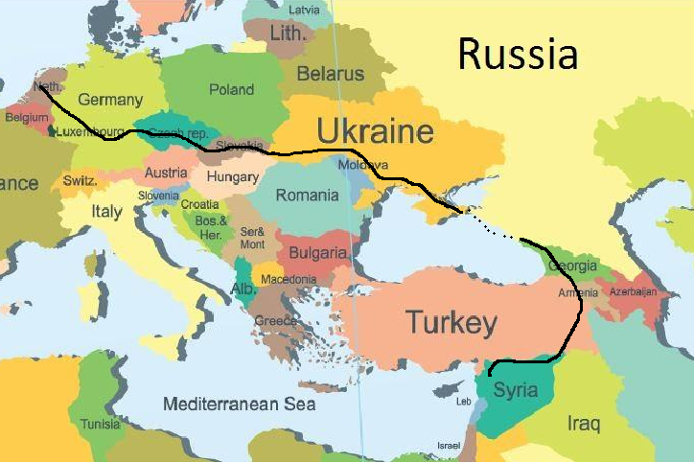
De reis

Slide 3
Het verhaal
Aleppo
Familie

Slide 4
Dat was het!

